Slide 1
Chào mừng quý thầy cô về thăm lớp, dự giờ.
Giáo viên: Nguyễn Thị Tú Oanh

Slide 4
Ơi chích choè ơi Chim đừng hót nữa! Bà em ốm rồi Lặng cho bà ngủ.
Căn nhà đã vắng Cốc chén nằm im Đôi mắt lim dim Ngủ ngon bà nhé!

Slide 5
Câu 1: Vì sao bạn nhỏ trong bài thơ mong chích chòe đừng hót?
Câu 2: Bạn nhỏ làm gì để chăm sóc bà? Câu thơ nào cho em biết điều đó?
Câu 3: Tìm những từ ngữ tả cảnh yên tĩnh trong nhà, ngoài vườn.
Câu 4: Bà mơ thấy gì? Vì sao có thể đoán biết như vậy?

Slide 6
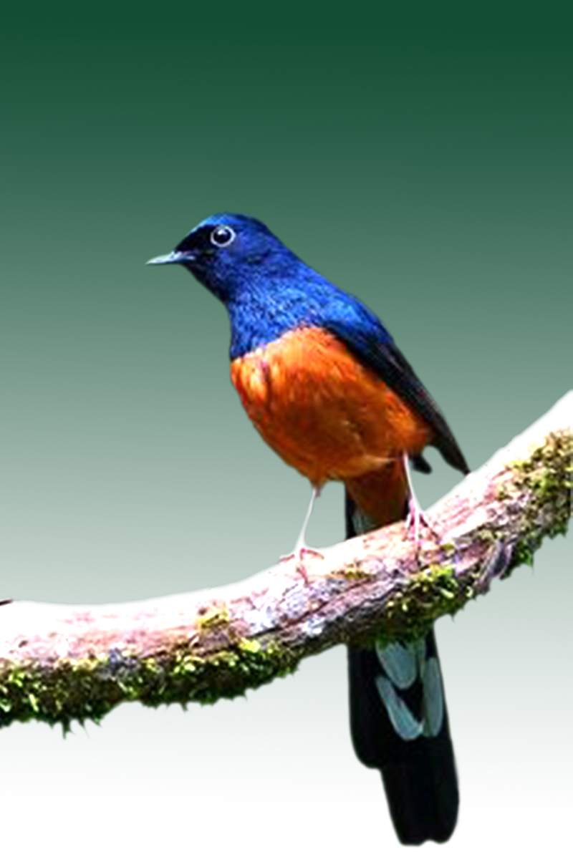

Slide 7
Câu 1: Vì sao bạn nhỏ trong bài thơ mong chích chòe đừng hót?
Câu 2: Bạn nhỏ làm gì để chăm sóc bà? Câu thơ nào cho em biết điều đó?
Câu 3: Tìm những từ ngữ tả cảnh yên tĩnh trong nhà, ngoài vườn.
Câu 4: Bà mơ thấy gì? Vì sao có thể đoán biết như vậy?

Slide 8
Quạt cho bà ngủ
Ơi chích choè ….. ……đừng hót nữa! Bà em ……………
Lặng cho…… . ngủ.
…………….. bé nhỏ Vẫy ……..thật đều
………....... thiu thiu Đậu trên tường…... .
Căn ………đã vắng Cốc chén …………. …………… lim dim Ngủ ………bà nhé!
…………..... hoa khế Chín ………trong vườn Bà mơ ……………... ……….. hương thơm.
Thạch Quỳ

